Slide 1
以服務導向為基礎的資訊資源管理
－以本校系統再利用為例
指導老師: 戚玉樑 博士
組員:魏孟成 許漢昇
羅振誠 周尚樺
陳瑋 黃鈺雯
高振展

Slide 2
研究背景
企業間有系統無法整合的問題
  靜態
  動態
EX:公司與子公司之間的系統無法再利用

Slide 3
研究背景
使用網路服務來解決系統整合
如何知道服務

Slide 4
UDDI簡介
企業中UDDI定位

Slide 5
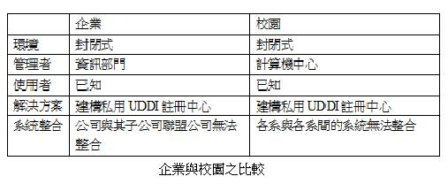
校園案例
校園與企業之間環境的差別
解決方案：建構私有的UDDI註冊中心

Slide 6
系統時程表

Slide 7
UDDI註冊中心架構圖

Slide 8
建置環境

Slide 9
校園內部的資訊整合
制定校園UDDI註冊中心規範
補足環境上的缺失
提升使用者之便利性
校園資訊整合之推廣

